Slide 1

KLASEA STOCK
Sistema de Gestión Interna del Astillero
Astillero Klase A · Junio 2026
Presentación interna · Confidencial

Slide 2

El problema que resolvimos
La operación dependía de información fragmentada y procesos manuales.
ANTES
AHORA
Pedidos por WhatsApp, sin registro ni seguimiento
Ingresos y egresos anotados en papel o en Excel
Para saber el estado de un barco había que preguntar
Sin aviso cuando llegaba un material pedido
Pedidos centralizados, con seguimiento de estado
920 movimientos digitales, trazables por obra
Mapa de producción en tiempo real
Notificaciones automáticas a compras

Slide 3
¿Qué es Klasea Stock?
Un sistema de gestión interna hecho a medida para el Astillero Klase A.
1
2
3
En la nube
A medida
En tiempo real
Accesible desde PC, tablet y celular. Sin instalación de ningún tipo.
Cada módulo refleja exactamente cómo trabaja el astillero.
Todos los cambios se sincronizan al instante entre los usuarios.

Slide 4
Módulos del sistema
Obras & Gantt
En producción
Mapa de Producción
En producción
Etapas y tareas por barco
Qué barco en qué puesto
Pañol / Inventario
En producción
Madera
En producción
Ingresos y egresos por obra
Stock de maderas y pedidos
Compras
En producción
Bot de WhatsApp
En producción
Pedidos con seguimiento de estado
Pedidos desde el celular
Laminación
En adopción
Fechas de producción
Nuevo
Materiales y pedidos del área
Eventos según el desmolde
Planificación
En producción
Marmolería & Muebles
En producción
Timeline, avisos y órdenes
Materiales por especialidad

Slide 5
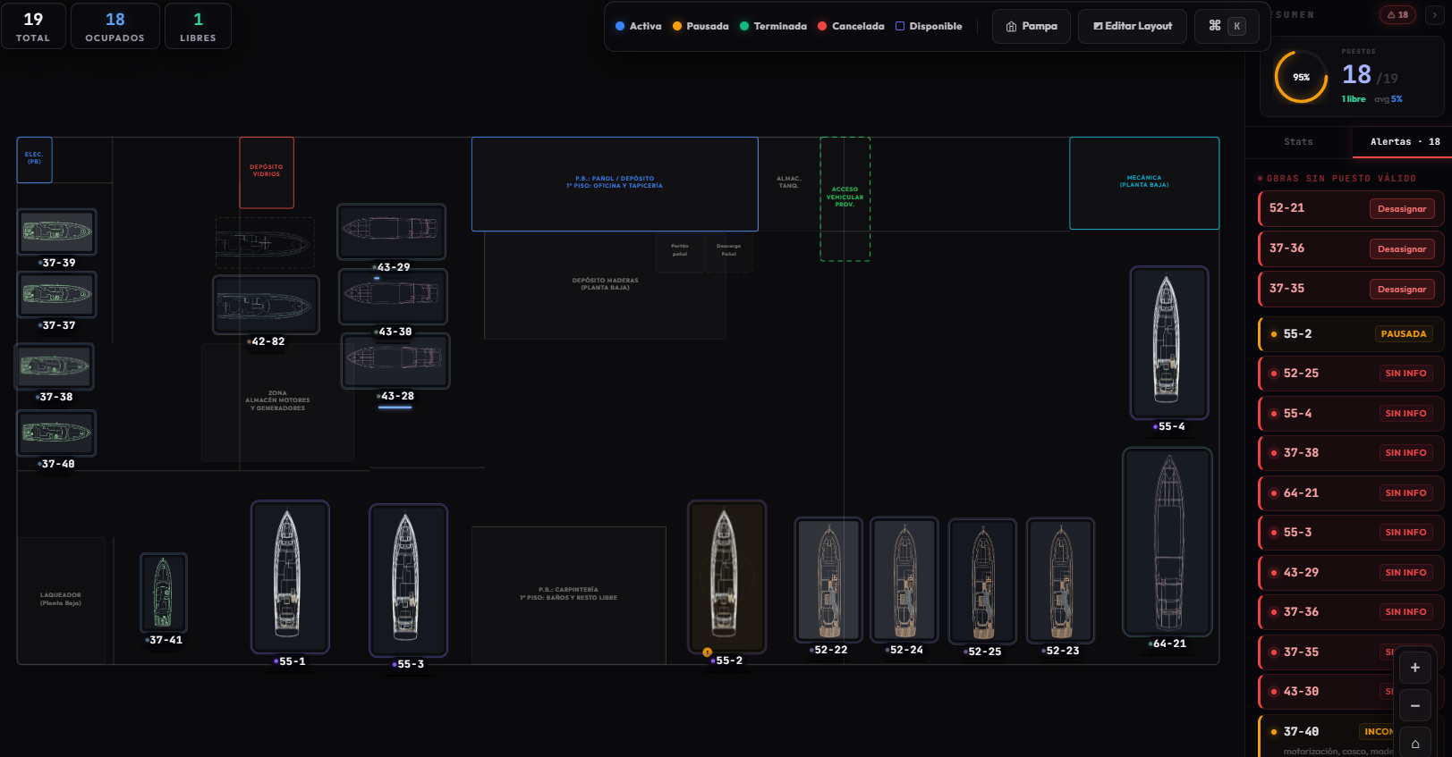
Mapa de Producción
El plano del galpón en tiempo real: qué barco está en cada puesto.
klasea-stock.vercel.app

Slide 6
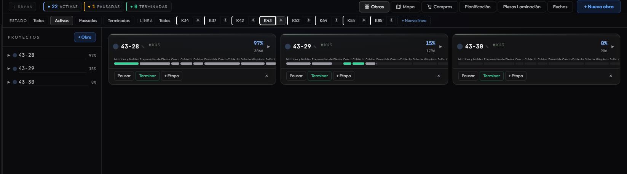
Obras — avance por barco
Etapas y tareas de cada barco, con porcentaje de avance.
klasea-stock.vercel.app

Slide 7
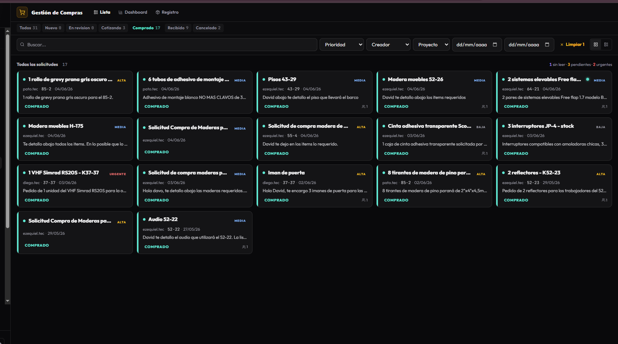
Compras — solicitudes
Todos los pedidos en un tablero, con estado, prioridad y obra.
klasea-stock.vercel.app

Slide 8
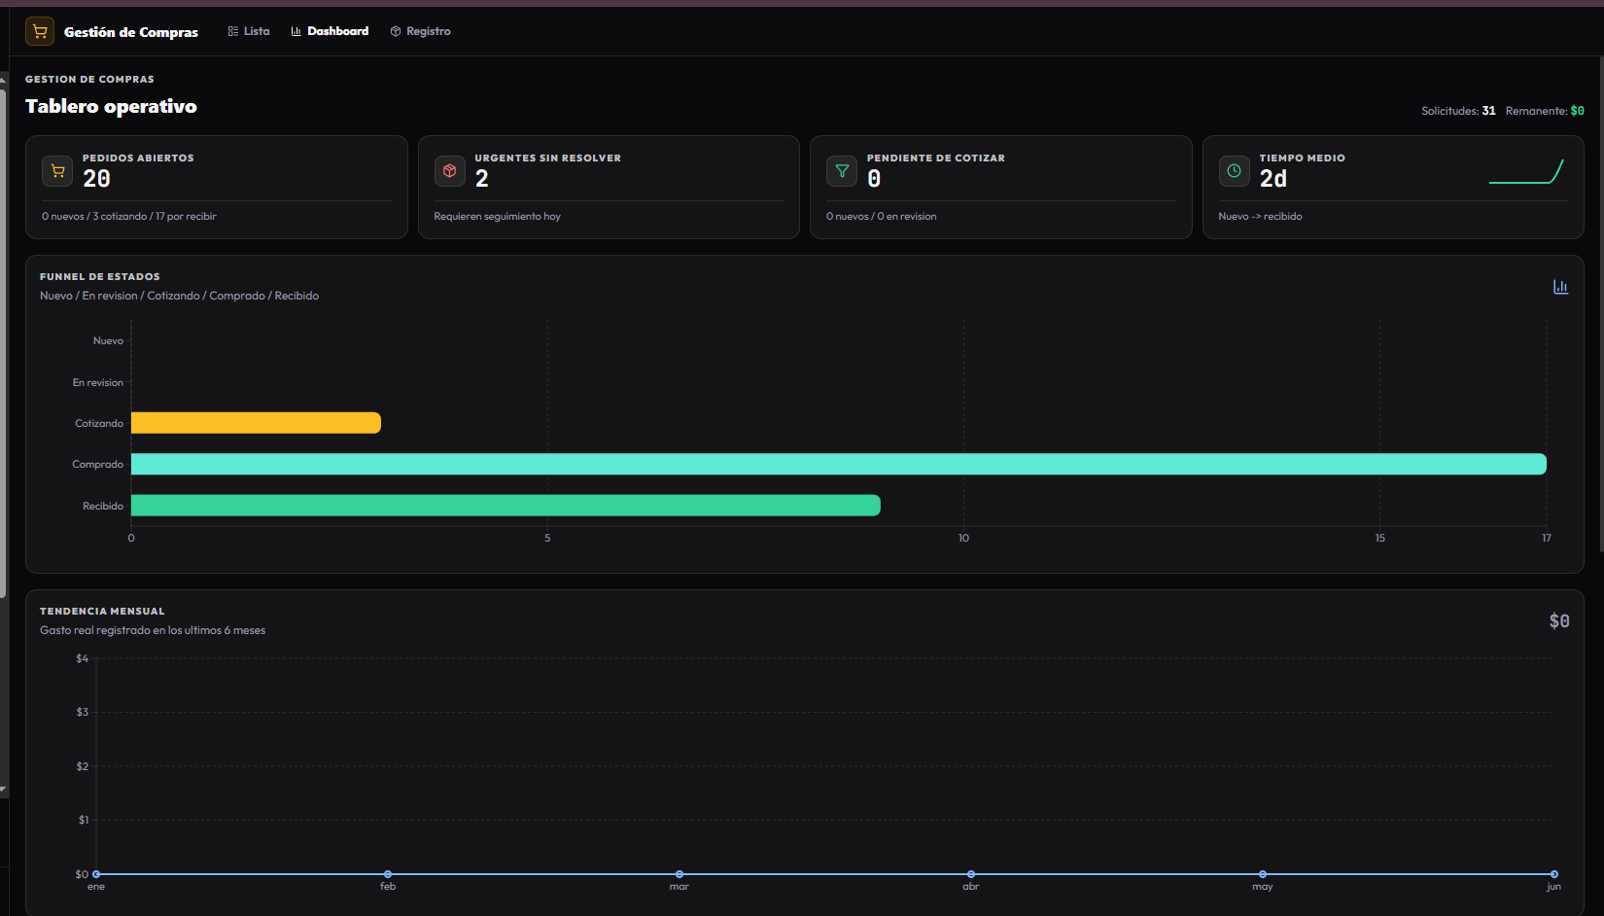
Compras — tablero operativo
Embudo de estados, urgentes y tiempos: la salud de compras de un vistazo.
klasea-stock.vercel.app

Slide 9
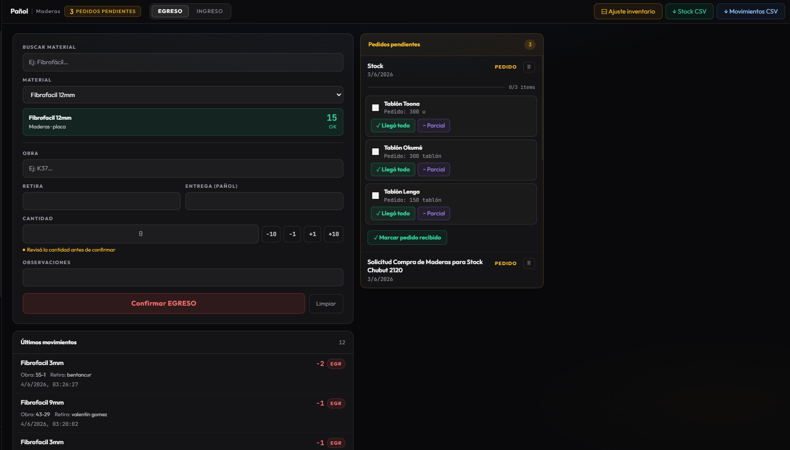
Pañol — movimientos
Ingresos y egresos de materiales por obra, con recepción de pedidos.
klasea-stock.vercel.app

Slide 10
Métricas de uso real — Pañol & Madera
Datos reales del sistema al 5 de junio de 2026
920
766
154
59
Movimientos registrados
Egresos a obras
Ingresos recibidos
Obras con actividad
72 movimientos en los últimos 7 días 25 materiales distintos trackeados

Slide 11
El bot de WhatsApp
Pedidos a compras desde el celular, en lenguaje natural. Sin abrir ninguna app.
1
El operario manda un mensaje
Necesito 6 tubos de No Más Clavos para el K52
2
El bot pregunta sólo lo que falta
Anotado. ¿Prioridad alta, media o baja?
3
Se crea el pedido automáticamente
Alta
Listo. Pedido creado y compras notificado.
4
Compras recibe notificación por email
Entiende texto, fotos y audios.
5
Queda registrado con foto y seguimiento

Slide 12
Seguridad, roles y acceso
Gestión / Admin
Compras
Acceso completo a todos los módulos y configuración
Pedidos, órdenes de compra y proveedores
Pañol
Laminación
Registro de movimientos y recepción de pedidos
Materiales y pedidos propios del área
Encargado de obra
Consulta
Seguimiento de su barco y pedidos a compras
Mapa de producción y estado de obras (sólo lectura)
100% en la nube · Sin instalación · Sincronización en tiempo real

Slide 13
Próximos pasos
Bot WhatsApp
Comprensión de pedidos con IA avanzada
Alta
Fechas de producción
Completar tiempos por modelo de barco
Alta
Calendario
Integrar desmoldes con la planificación de compras
Alta
Laminación
Adopción completa del módulo por el área
Media
Mobile
Optimización para celular en todos los módulos
Media
Reportes
Exportación a Excel / PDF de movimientos
Media

Slide 14

Un sistema propio, ya en uso,
que crece con el astillero.
Hecho a medida para Klase A
En producción con datos reales
Escalable y moderno
Klasea Stock · 2026

